Slide 1



MULAI
Wisnu Indra Wijaya
XI RPL B

Slide 2

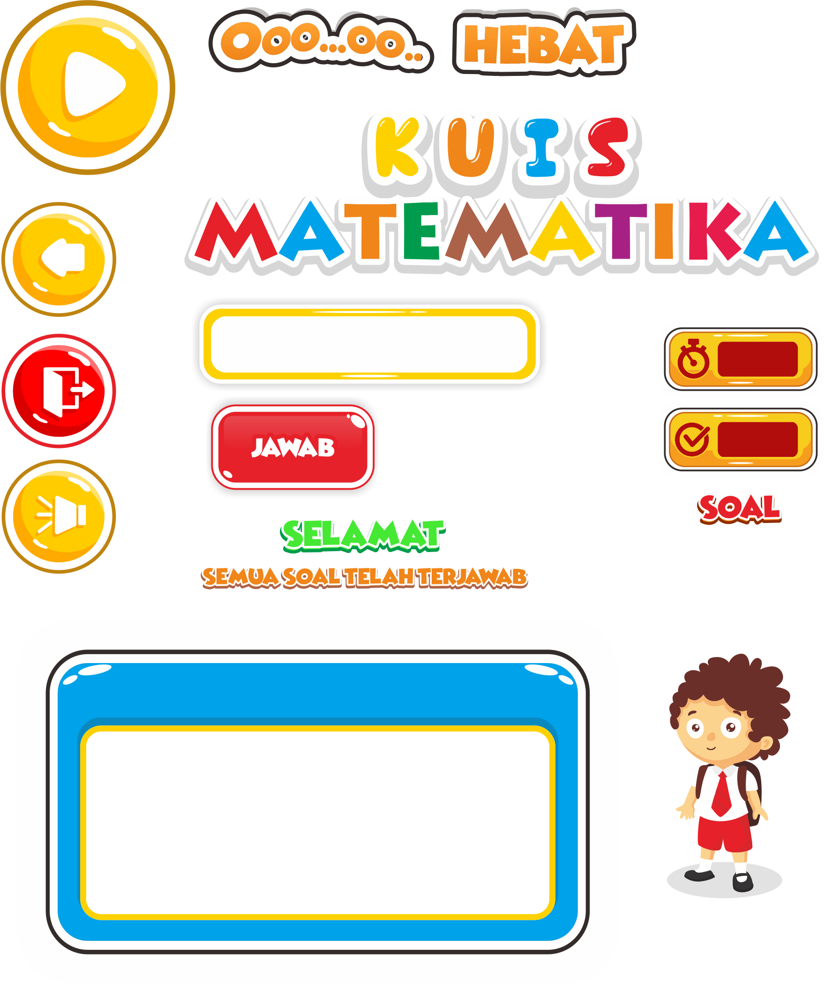


Latar Belakang
Tujuan
Next

Slide 3

Icommits IT Consultant
Sejarah
Tujuan
Visi
Misi

Slide 4
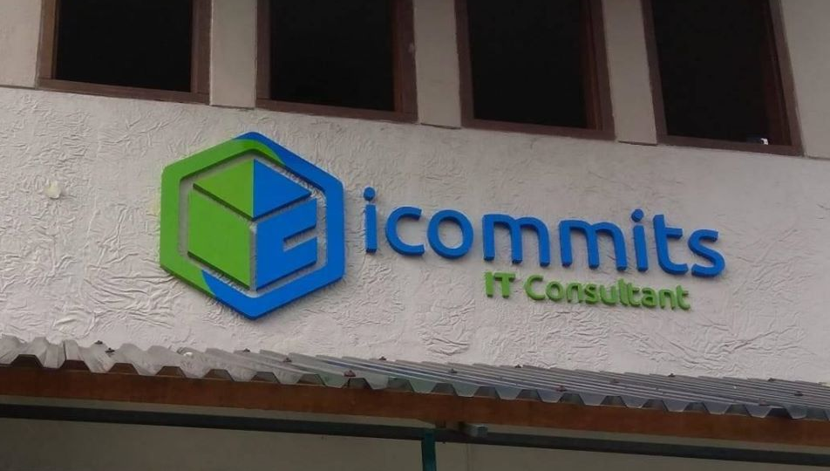
Hari | Jam Masuk Kerja | Jam Istirahat | Jam Pulang
Senin | 16.00 WIB | 18.00 – 18.30 WIB | 21.00 WIB
Selasa | 16.00 WIB | 18.00 – 18.30 WIB | 21.00 WIB
Rabu | 16.00 WIB | 18.00 – 18.30 WIB | 21.00 WIB
Kamis | 16.00 WIB | 18.00 – 18.30 WIB | 21.00 WIB
Jum’at | 16.00 WIB | 18.00 – 18.30 WIB | 21.00 WIB
Sabtu | LIBUR
Tempat PKL :
Kantor Icommits
Hari | Jam Masuk Kerja | Jam Istirahat | Jam Pulang
Senin | 09.00 WIB | 12.00 – 13.00 WIB | 16.00 WIB
Selasa | 09.00 WIB | 12.00 – 13.00 WIB | 16.00 WIB
Rabu | 09.00 WIB | 12.00 – 13.00 WIB | 16.00 WIB
Kamis | 09.00 WIB | 12.00 – 13.00 WIB | 16.00 WIB
Jum’at | 09.00 WIB | 12.00 – 13.00 WIB | 16.00 WIB
Sabtu | LIBUR
Tempat PKL :
Cimahi Techno Park

Slide 5
Game Edukasi Kuis Matematika Berbasis Mobile Menggunakan UNITY 2019
Next

Slide 6




Dasar Pemilihan Masalah
Materi
Masalah
Dikarenakan kurang minatnya
belajar matematika
Pembahasan
Kelebihan
Class & Use
Cara Kerja

Slide 7
Pembahasan
Materi
Masalah
GAME
Permainan yang menggunakan media elektronik.
Pembahasan
Kelebihan
Class & Use
Sebuah Permainan yang di rancang sebagai alat bantu orang lain melalui prosedur game untuk mengembangkan kemampuan nya
GAME EDUKASI
Cara Kerja

Slide 8

Kelebihan
Materi
Masalah
Tidak Gagap Teknologi
Pembahasan
Lebih Efektif
Kelebihan
Class & Use
Membuat Anak Tidak Jenuh
Cara Kerja
Enjoy

Slide 9
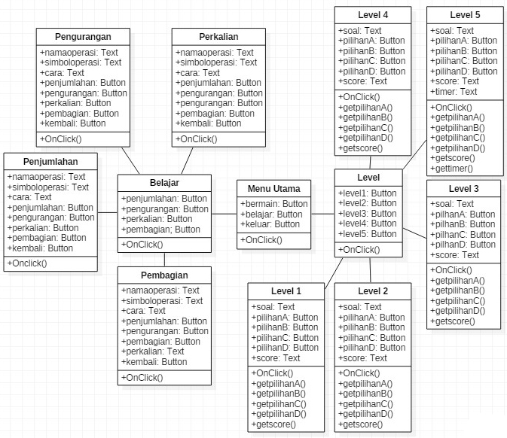
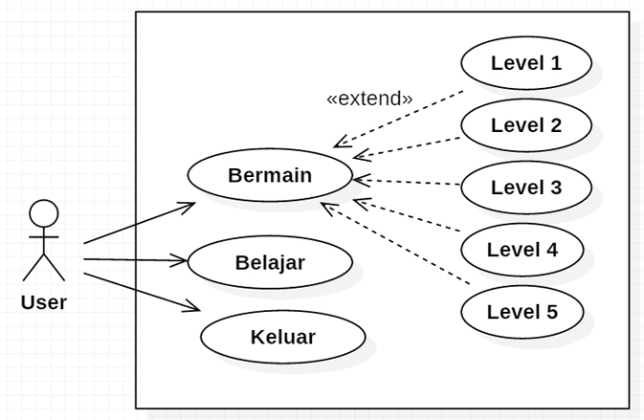
Usecase & Classdiagram
Materi
Class Diagram
Class Diagram
Masalah
Pembahasan
Kelebihan
Class & Use
Cara Kerja

Slide 10
Cara Kerja
Materi
Copy file game Kuis Matematika pada memory card device.
Masalah
Pembahasan
Pilih file game yang sudah ada pada memory card device.
Kelebihan
Setelah itu, akan muncul pilihan complete action using, pilih Package Installer.
Class & Use
Cara Kerja
Maka game Kuis Matematika sudah terinstall pada device, dan siap untuk di mainkan.

Slide 11
Cara Bermain Game Kuis Matematika
Next

Slide 12

Belajar

Slide 13
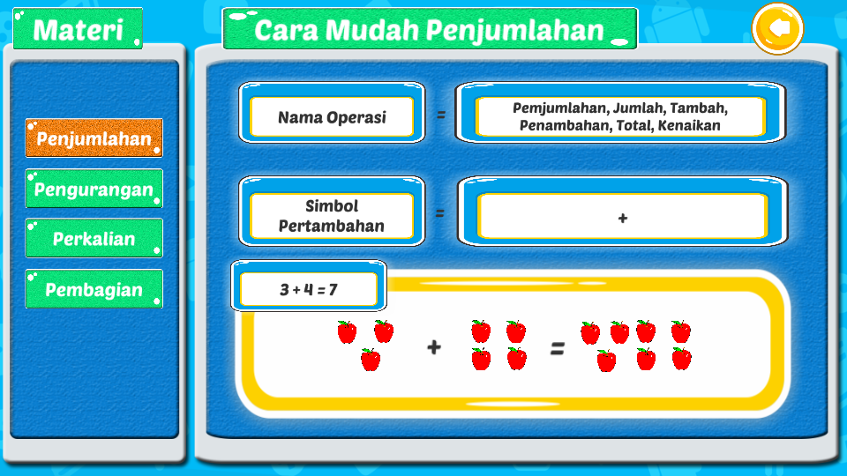
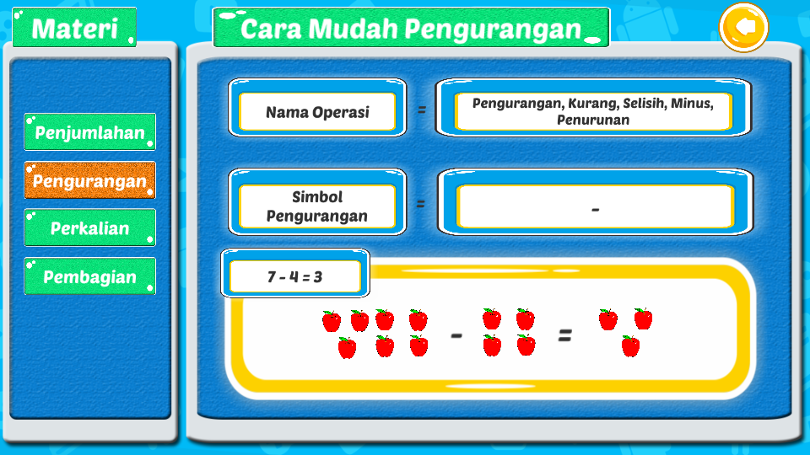
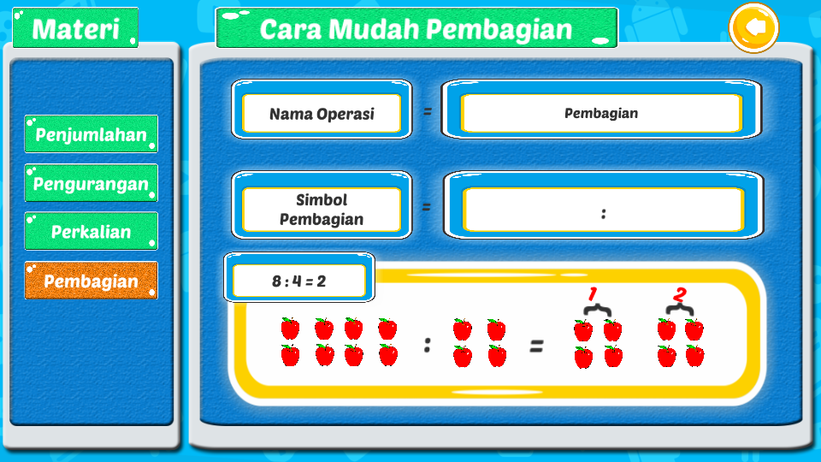
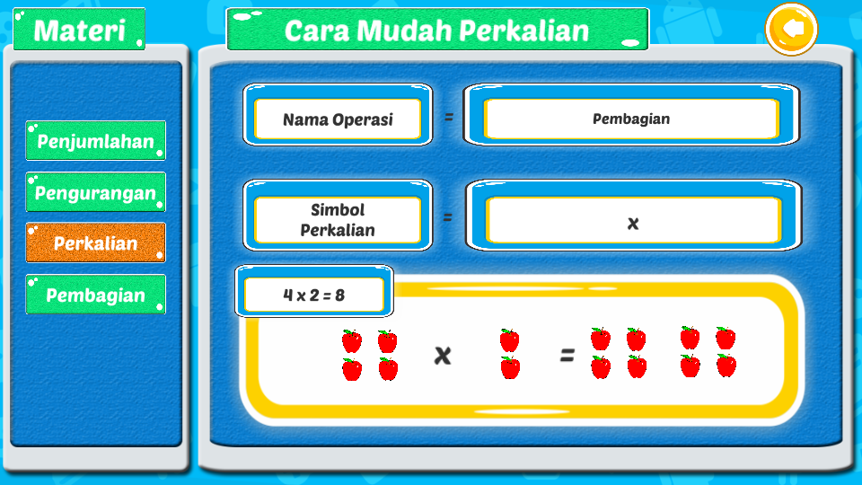

Slide 14
Bermain

Slide 15
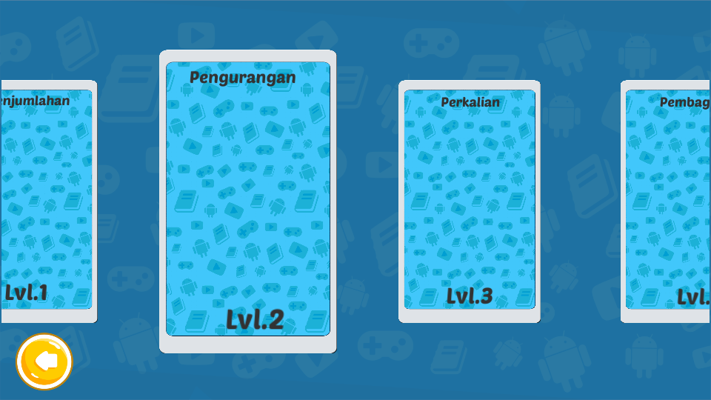

Pengurangan
Lvl.2

Slide 16
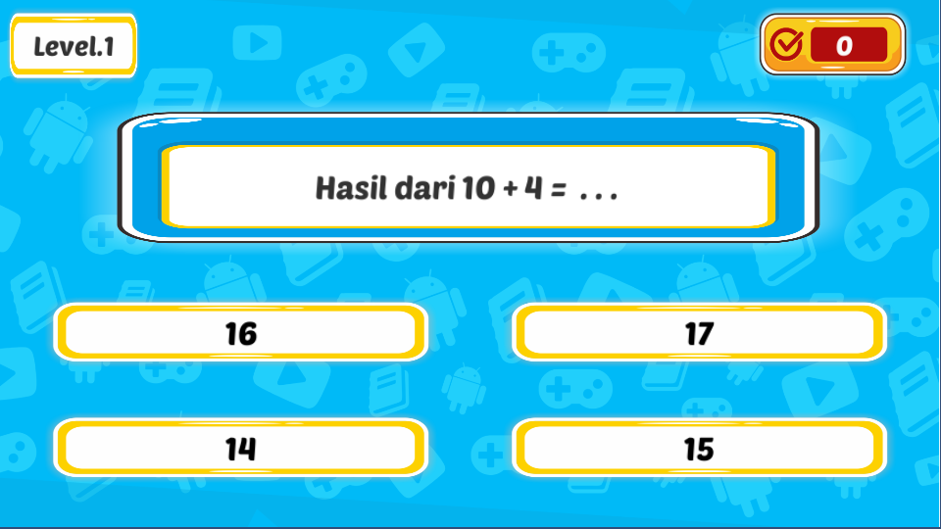
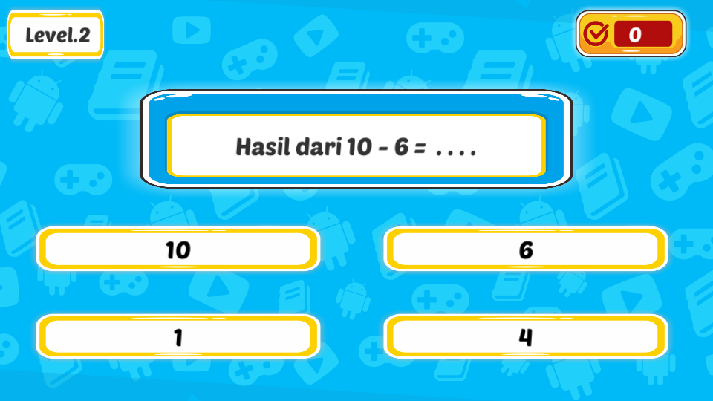
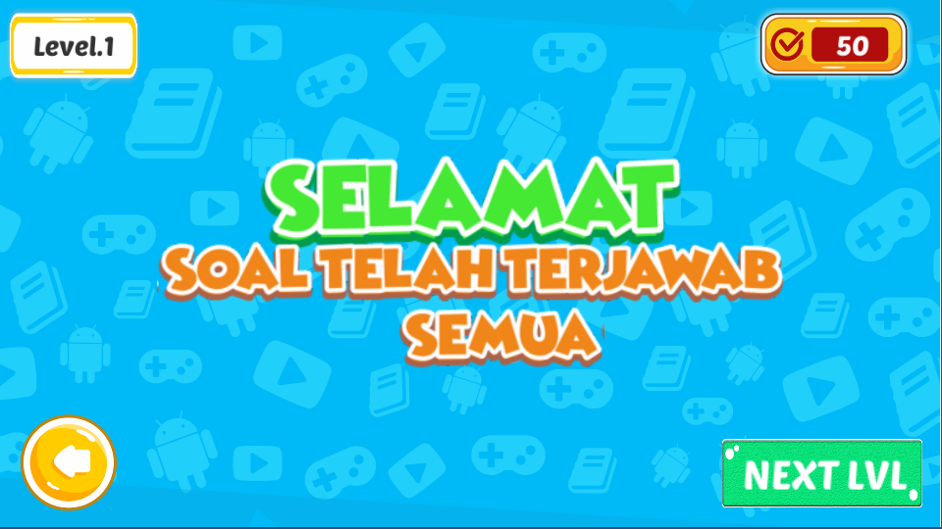
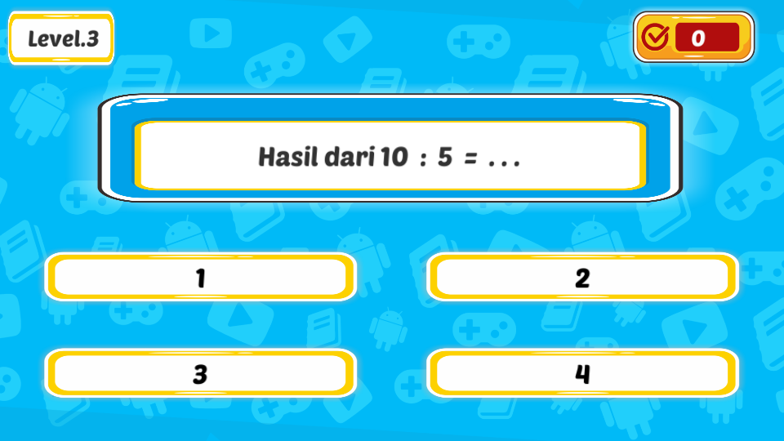
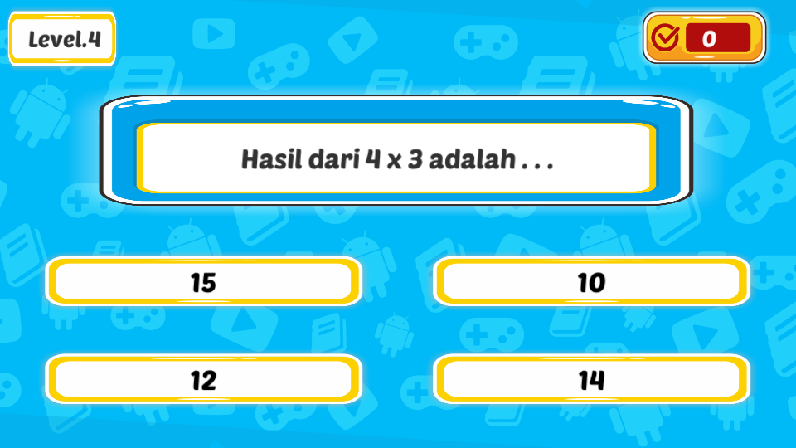

Slide 17
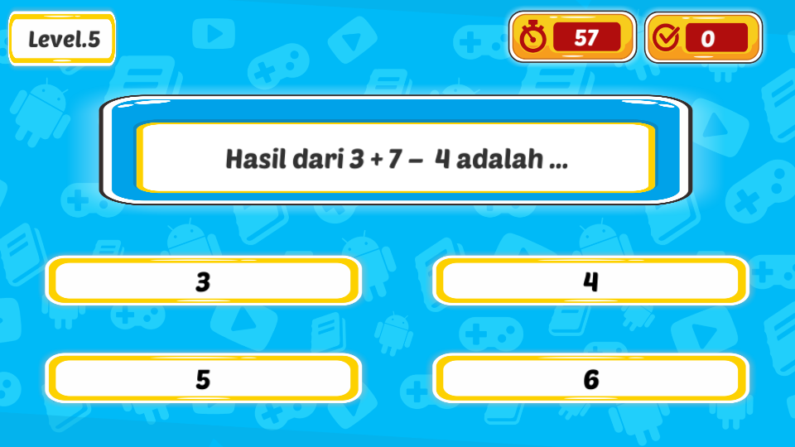
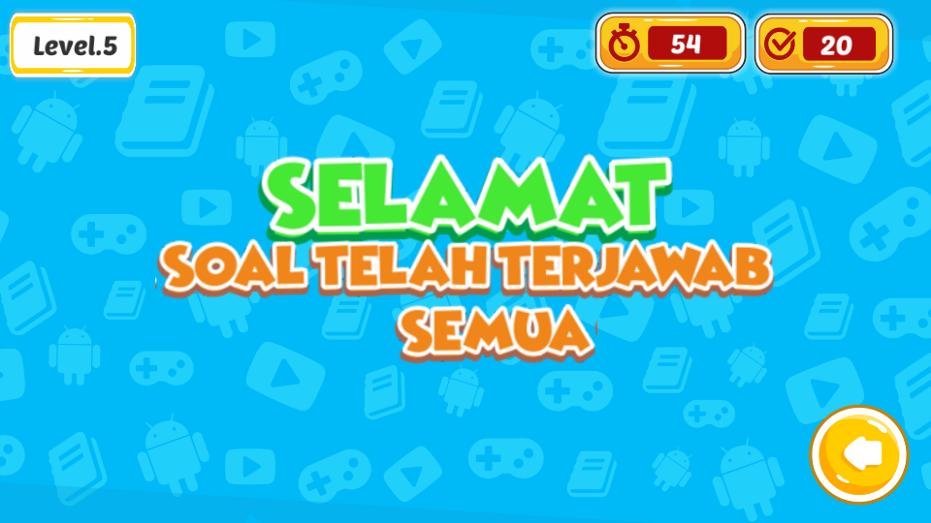
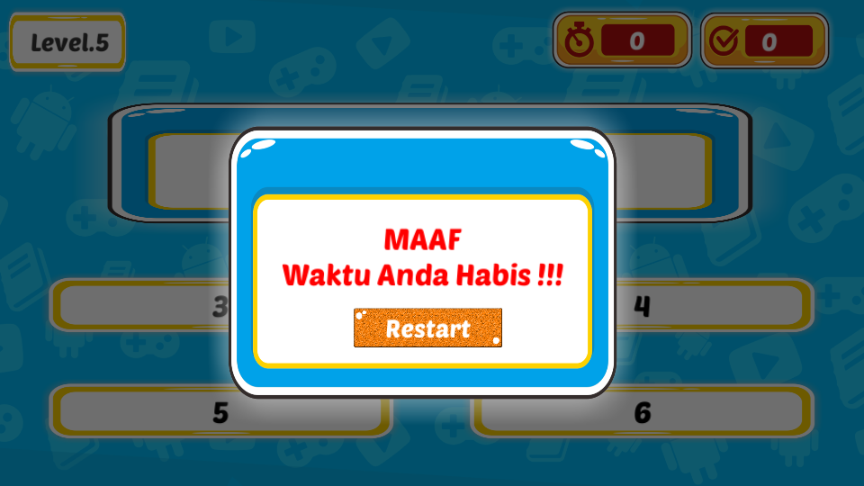

Slide 18
KESIMPULAN
Next

Slide 19


